Slide 1
Centro Educativo Cruz Azul, campus Cruz Azul, Hidalgo. Clave 6910.
Equipo único
Proyecto dirigido a 6º año

Slide 2
2. Docentes participantes:
Docente | Asignatura
Lic. Cinthya Sahamanta Pérez Martínez | Sociología (Representante del equipo)
Lic. Jeannette Trujillo Islas | Problemas sociales, políticos y económicos de México
Dra. Imelda Guerrero Coronilla | Química
Lic. Jesús Rodríguez Simón | Coordinador general

Slide 3
3.- El proyecto se realizará durante el ciclo escolar 2019-2020
Fecha de inicio: 4 de marzo de 2020
Fecha de término: 29 de abril de 2020

Slide 4
4. Nombre del proyecto: ¿PROTOCOLO DE ACCIÓN ANTE LA FUGA DE HIDROCARBUROS? Proyecto CONEXIONES para el ciclo 2019-2020.

Slide 5
5. Introducción y descripción:
Como estamos ubicados cerca a una refinería, los riesgos por las fugas en ductos suelen ser más frecuentes, por tal motivo es necesario crear un protocolo de acciones ante un posible siniestro.
Al observar las problemáticas reales de nuestro entorno social, nos dimos cuenta que si elaboramos y difundimos un documento informativo podemos prever riesgos y apoyar a la población de Tula Hidalgo a organizarse mejor.

Slide 6
6. Objetivo general:
Crear un protocolo de acción ante las fugas de hidrocarburos, con el fin de difundirlo en la comunidad de Tula Hidalgo para evitar que se ponga en peligro o se vea afectada la integridad de las personas.

Slide 7
7. Propósitos de cada asignatura:
Sociología: Analizar los fenómenos sociales del entorno, describir las causas y consecuencias de los problemas que atañen a la sociedad en la que se vive y formular y aplicar soluciones a dichos problemas.
Problemas sociales, políticos y económicos de México: Enlazar la ecología y la contaminación con la problemática socioeconómica y política que se despliega en México; desarrollar una cultura ambiental y aportar soluciones tendientes a conservar los recursos del planeta.
Química: Conocer las principales clases de hidrocarburos y reconocer el impacto de los polímeros de mayor importancia en el ambiente.

Slide 8
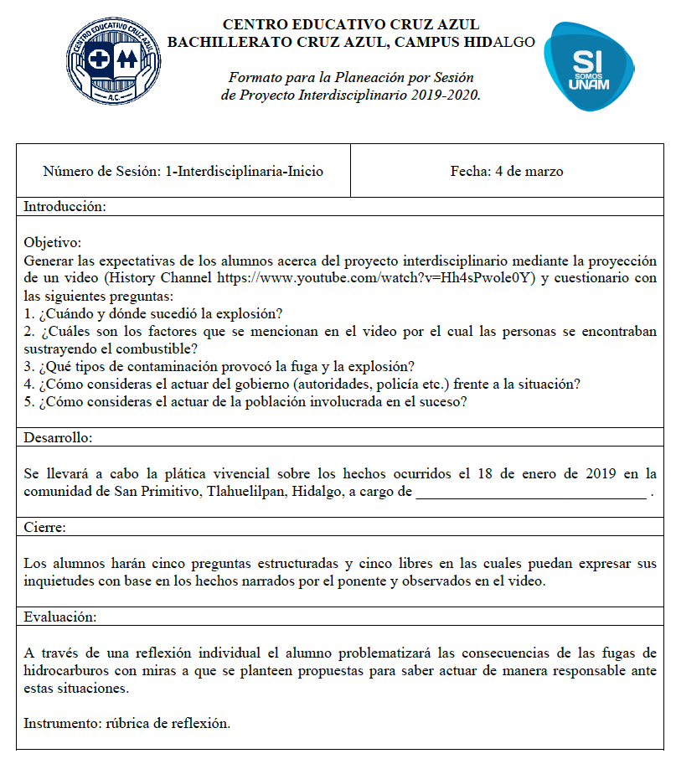
8, 9, 10, 11, 12. Documentación de actividades y evidencias de enseñanza-aprendizaje
Sesión 1

Slide 9
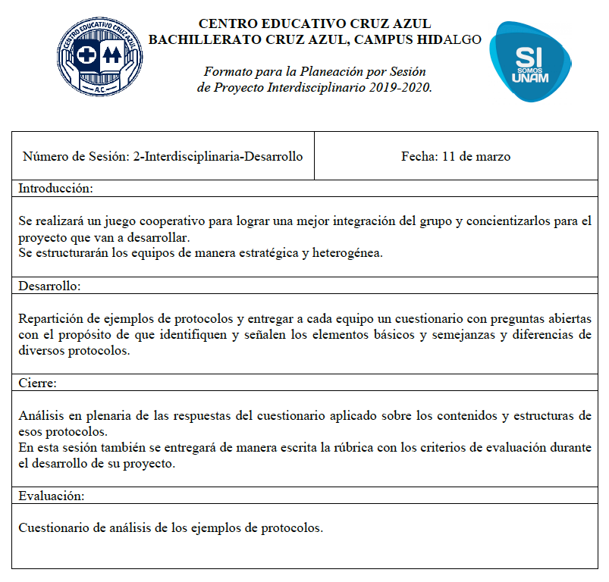
Sesión 2

Slide 10
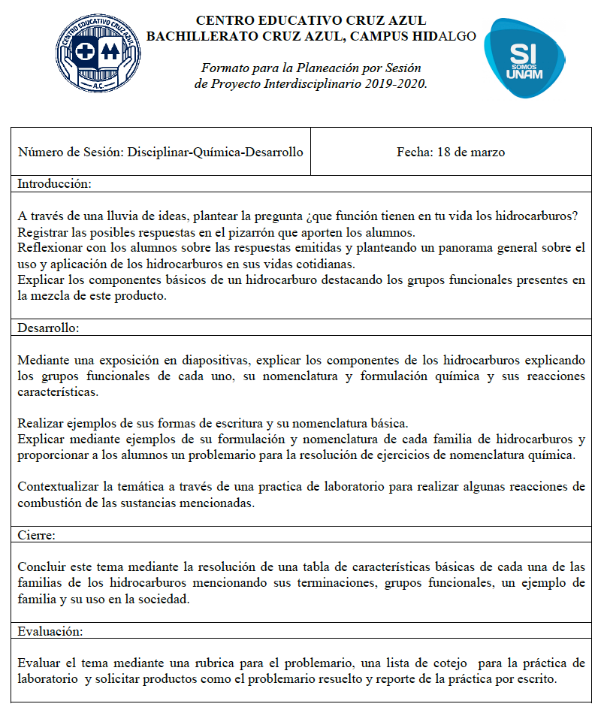
Sesión 3

Slide 11
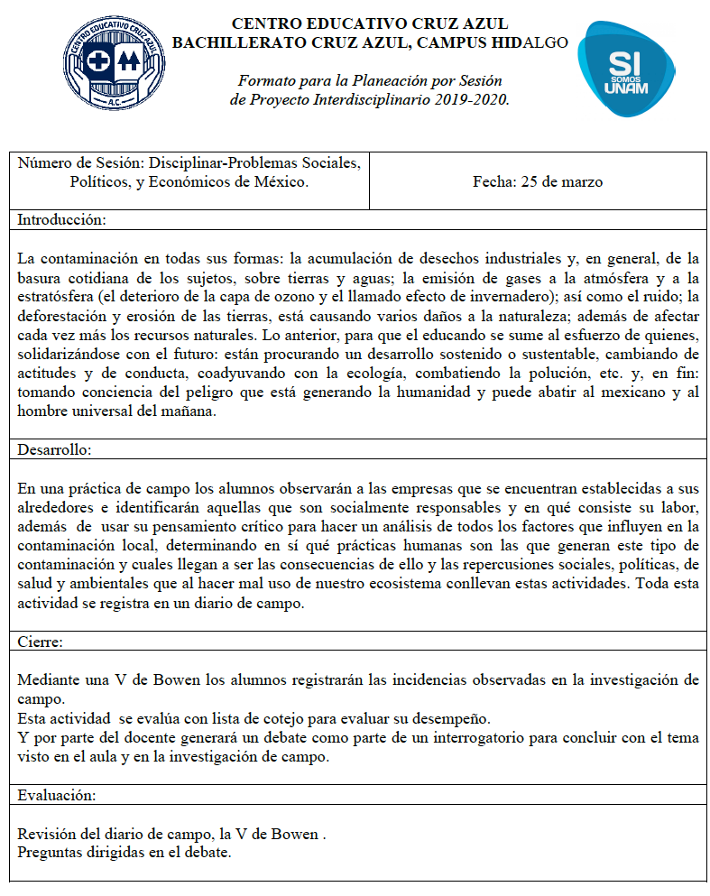
Sesión 4

Slide 12
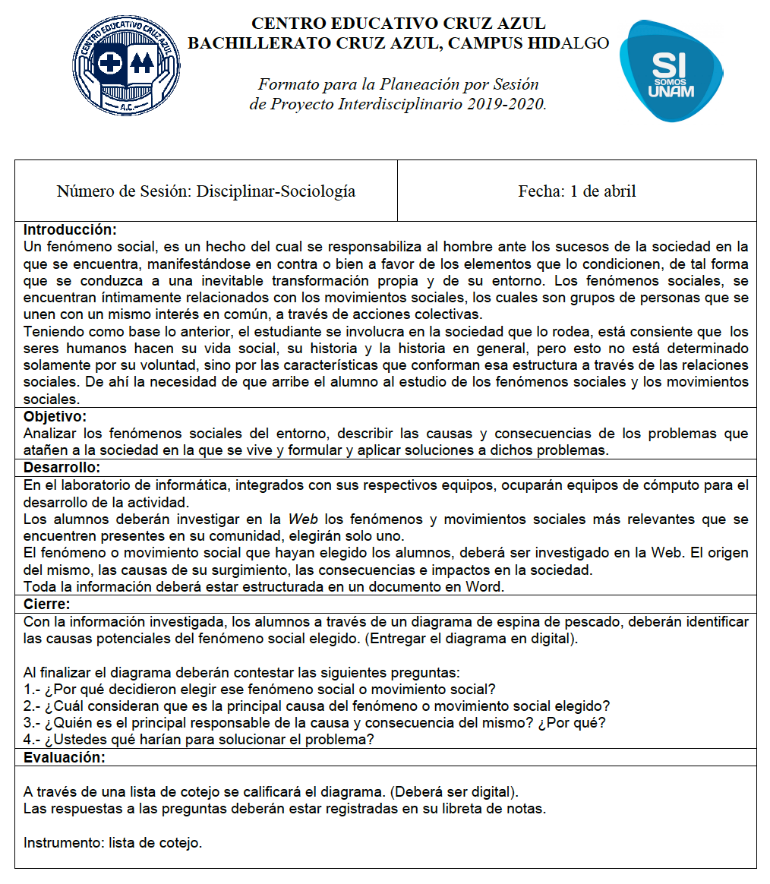
Sesión 5

Slide 13
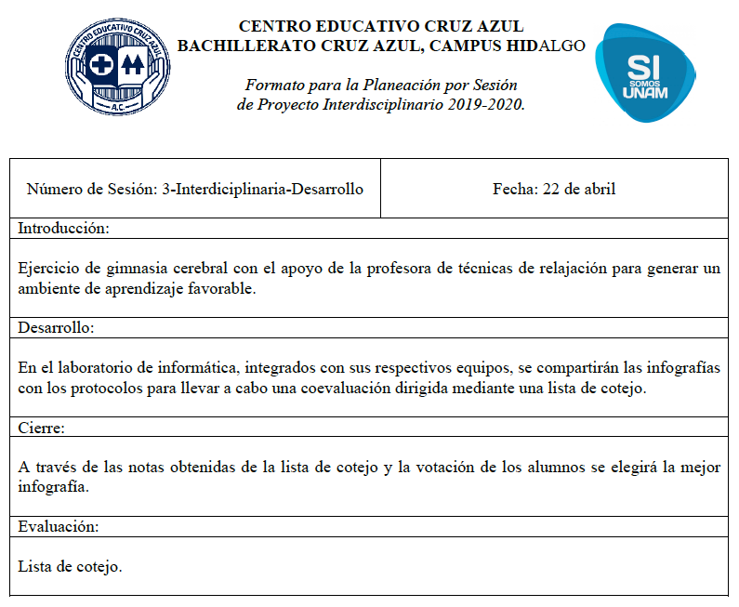
Sesión 6

Slide 14
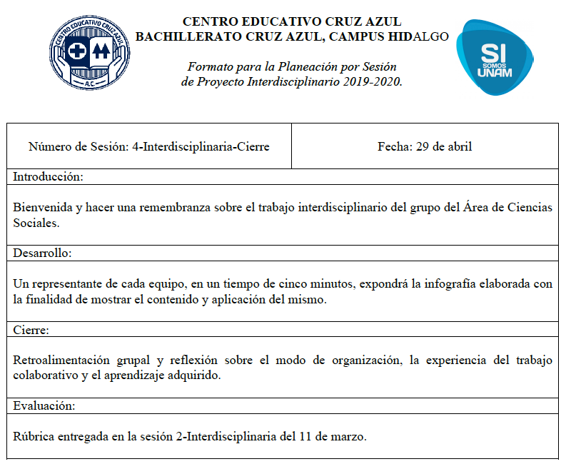
Sesión 7

Slide 15
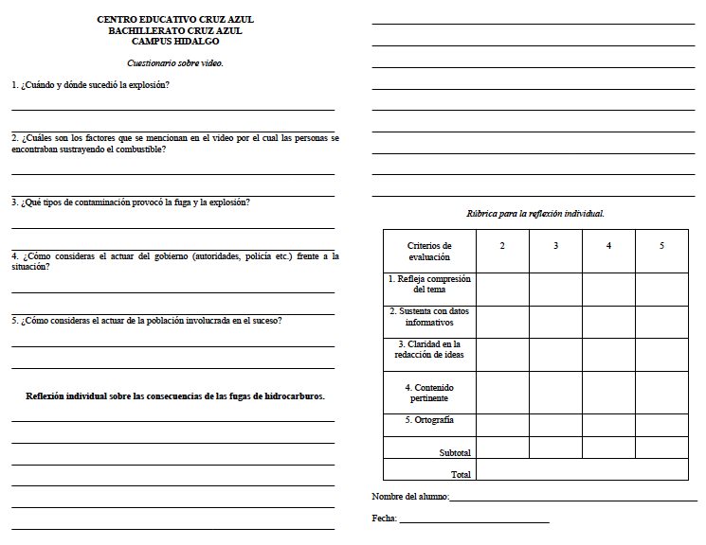
Cuestionario y rúbrica de la sesión interdisciplinaria 1

Slide 16
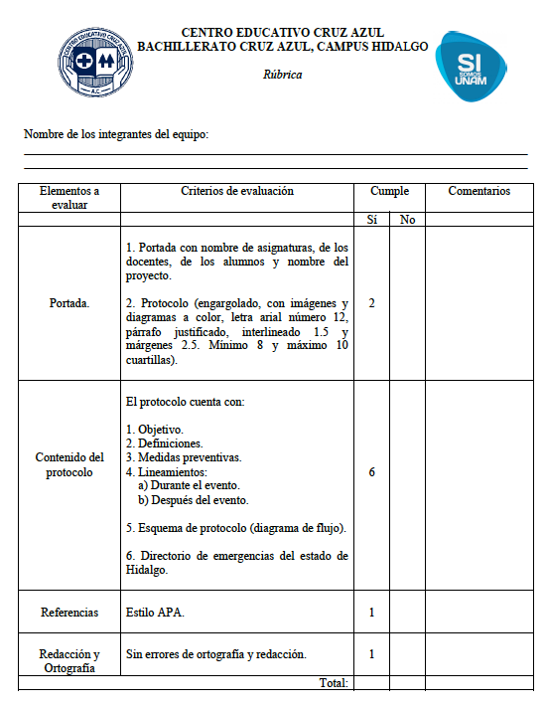
Rúbrica para evaluar protocolo

Slide 17
Formación de equipos heterogéneos

Slide 18
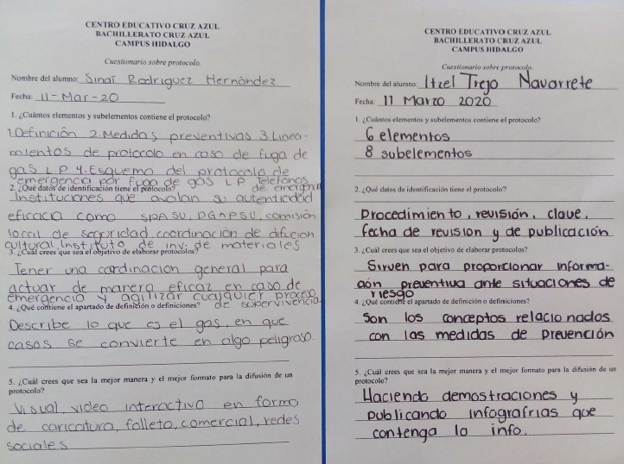
Cuestionarios contestados de la sesión interdisciplinaria 2

Slide 19
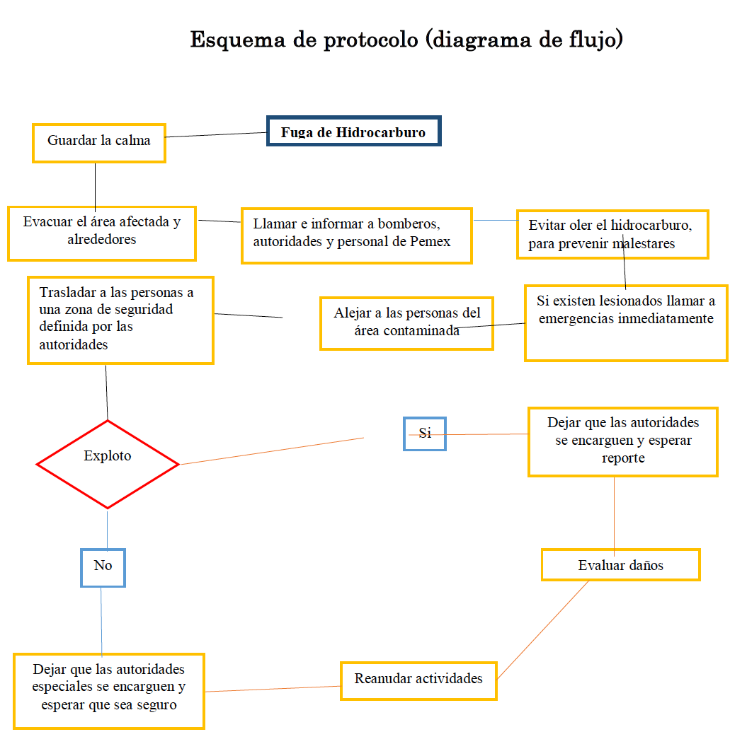
Diagrama de flujo elaborado por los alumnos.

Slide 20
Tríptico elaborado por los alumnos.

Slide 21
13. Autoevaluación y coevaluación del proyecto. Lic. Cinthya Sahamanta Pérez Martínez Sociología El desempeño de los integrantes de cada equipo de trabajo. Los equipos de trabajo fueron integrados de tal manera que cada alumno con en base sus competencias aportaría elementos al proyecto. Teniendo como base una lista de cotejo, desarrollaron protocolos en los cuales cada integrante de equipo participó. Fue evidente el desempeño y el involucramiento de todos los alumnos. Así como el interés por el desarrollo y elaboración del protocolo fue evidente. El equipo interdisciplinario de profesores Los resultados del equipo de profesores fueron los idóneos, la comunicación entre los docentes involucrados en el proyecto permitieron que las actividades programadas fluyeran positivamente, involucrando y despertando el interés entre los alumnos. Las asignaturas congeniaron de tal magnitud que no fue difícil llevar a cabo el proyecto interdisciplinario, los temas coincidieron y las críticas desde diversas disciplinas se armonizaron hasta llegar a una sola conclusión. Es importante resaltar que las opiniones desde diferentes enfoques nos permiten analizar de manera profunda un problema y encontrar varias soluciones.

Slide 22
El proceso y resultados del proyecto interdisciplinario en general.
Al inicio del proyecto se logró captar la atención de los estudiantes, la dinámica y planeación de las sesiones a cargo de los docentes que participamos, permitió que todo fluyera de manera exitosa.
La energía durante el desarrollo del proceso fue maravillosa, la mezcla de competencias de los alumnos y docentes, permitieron una armonía en el aula, se logró un ambiente de aprendizaje idóneo para la elaboración del protocolo.
Los resultados fueron los esperados, se lograron elaborar los protocolos de acción ante la fuga de hidrocarburos, si bien es cierto carecían de formato en relación a los aspectos de forma, el contenido logró su objetivo.
Desafortunadamente por la contingencia derivada de la pandemia, no se logró ejecutar algunas sesiones del proyecto, sin embargo, el interés, desarrollo y elaboración del protocolo, se cumplieron.

Slide 23
Lic. Jesús Rodríguez Simón
Coordinador del proyecto
Después de dos ciclos de trabajo interdisciplinario, las expectativas del proyecto en cuanto a los objetivos y resultados son satisfactorios aunque, las conocidas circunstancias de la pandemia, nos truncaron la óptima difusión de las actividades.
Así, a pesar de haber ajustado el trabajo en equipo por medio de la modalidad a distancia, creo que el proyecto final de los jóvenes plasmado en protocolos con diagramas o trípticos, muestra un resultado aceptable.
En cuanto al desempeño de los integrantes de cada equipo, al haber trabajado con el grupo de 6º año del área de Ciencias Sociales, se notaba un compromiso no sólo para obtener una calificación sino un interés por contribuir a la comunidad ante un problema latente.

Slide 24
Por otra parte, agradezco al equipo de trabajo de maestros participantes de este proyecto, pues su esfuerzo y ética profesional hicieron que tanto alumnos como el coordinador siempre actuáramos en una misma dirección con ánimo de apoyarnos y resaltar lo que distingue a nuestra institución cooperativista.
Finalmente, valoro más el proceso de este modo de trabajo que el resultado obtenido: la experiencia del trabajo en equipo, con la metodología sistemática de la DGIRE-UNAM, me motiva a seguir en este grupo de trabajo que, si la fortuna nos lo permite, intentaremos replicar con más profesores y alumnos de otros grados en nuestra escuela.

